Slide 1
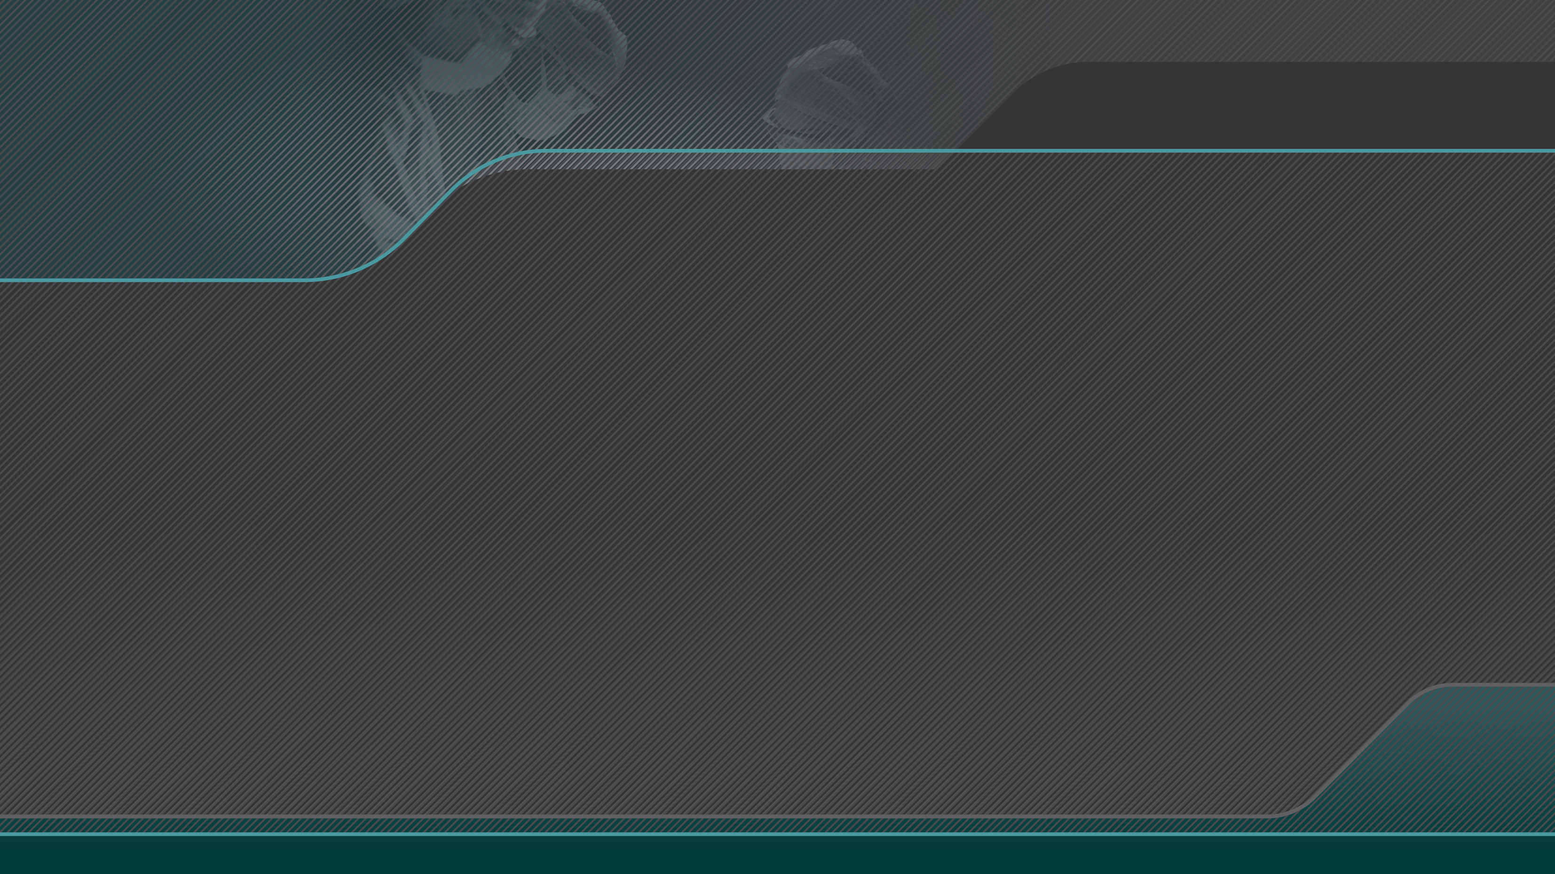


MESAS QUIRÚRGICA
KRATUS
Notes:
‘cratos' (Deus da força e do poder) , mitologia Grega

Slide 2
AULA 3
INSTALACIÓN, INSTRUCIONES DE USO, MOVIMIENTOS Y LIMPIEZA

Slide 3
INSTALACIÓN

Slide 4





PRÉ-REQUISITOS
A la hora de elegir tu equipo, ten en cuenta las dimensiones de los accesorios y su alcance, comparando la información con el espacio disponible en el lugar de instalación. Si tiene alguna pregunta, solicite ayuda a la fábrica*.
Toda instalación eléctrica debe cumplir con los requisitos de instalación eléctrica indicados por la norma local para instalaciones eléctricas de baja tensión.
La conexión a tierra tiene la función de proteger al paciente y al usuario. No instalar/utilizar el polo de conexión a tierra o no conectarlo a la conexión a tierra del sitio puede presentar un riesgo para el usuario y/o el paciente y provocar la pérdida inmediata de la garantía de fábrica.

Slide 5
INSTRUCIONES DE USO

Slide 6
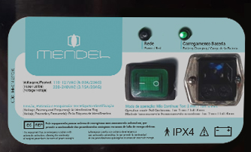
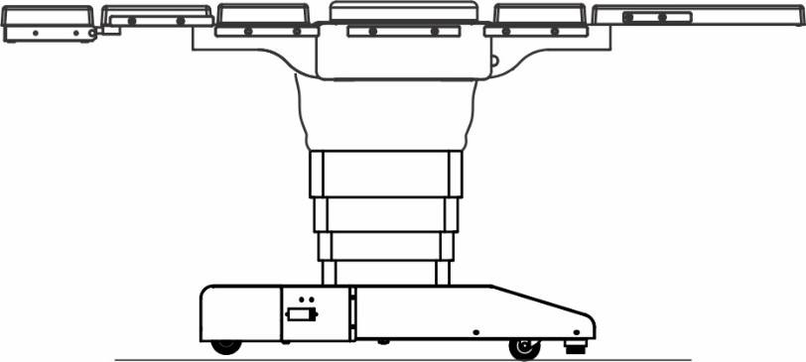
INTERRUPTOR ENCENDER / APAGAR
Situado en la base de la mesa, el interruptor enciende o apaga el equipo.
En la posición "I" el equipo estará encendido y cargando la batería, en la posición "0" el equipo no cargará la batería. Además del interruptor de encendido/apagado, también hay un LED que indica si el equipo está conectado a la red.
Localización de la luz indicando conexión a la red.
Localización del interruptor encender/apagar.

Slide 7
LUZ BATERIA
LUZ VERDE TITILANDO – batería cargada
LUZ VERDE ENCENDIDA - batería totalmente cargada
LUZ NARANJA ENCENDIDA - batería sin carga
Localización de la luz, indicando la BATERIA
Localización de la Luz indicando la BATERIA

Slide 8
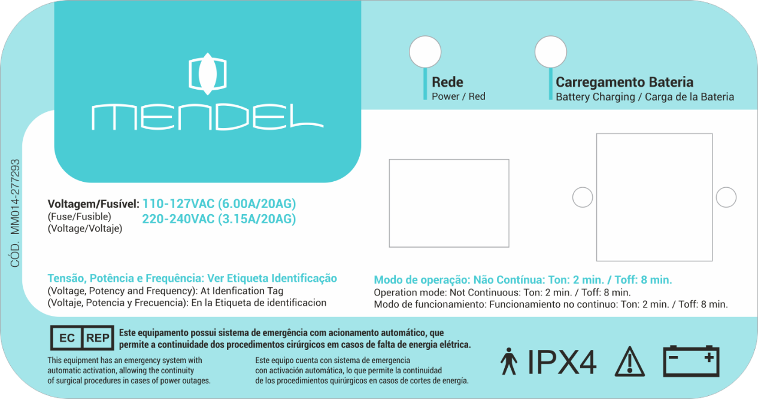
ORIENTACION DE CARGA
INDICACIÓN DE USO
El sistema de carga de mesa Kratus consta de 3 baterías de 12 V y 9 Ah diseñadas para permitir que el procedimiento continúe en caso de un corte de energía.
CARGA INICIAL
La primera carga no debe ser inferior a 8 horas.
CARGA DURANTE EL ALMACENAMIENTO
Si la mesa permanece inactiva por más de 15 días, se debe cargar la batería durante al menos ocho horas antes de utilizar el equipo.
 | La mesa está diseñada para usarse predominantemente con una conexión de CA y su uso de CC está limitado a condiciones de emergencia.

Slide 9
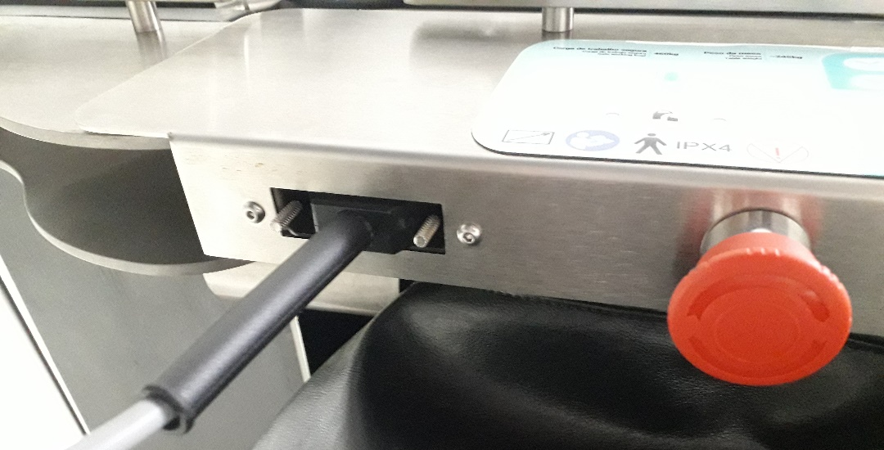
TRAVA MOVIMIENTOS
Ubicado en la parte inferior del lado derecho de la mesa, el botón te permite bloquear cualquier movimiento.
Se utiliza para minimizar el riesgo de movimientos accidentales durante la cirugía.
Localización del botón de seguridad.

Slide 10
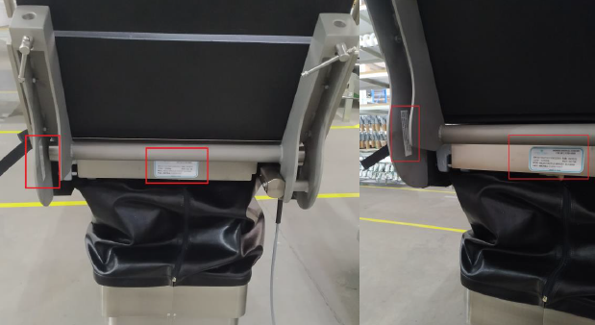
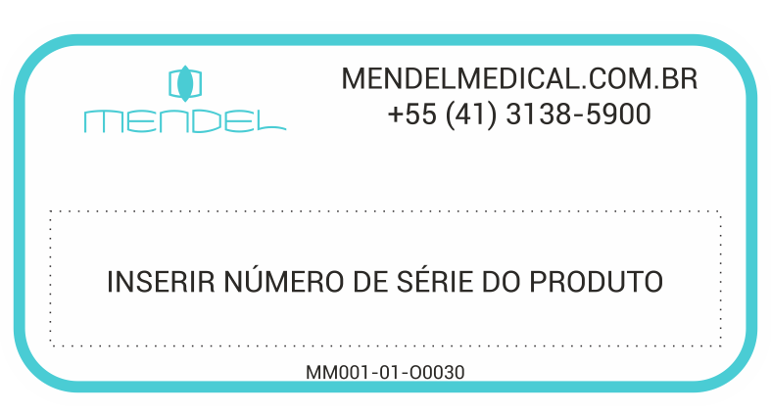
LOCALIZACIÓN ETIQUETA Nº DE SERIE
SN MM014-000000 FAB: 12/2021
220V~ 50/60Hz POT: 840VA
MOD. KRATUS EH 460K
REG. ANVISA: 000000000000

Slide 11
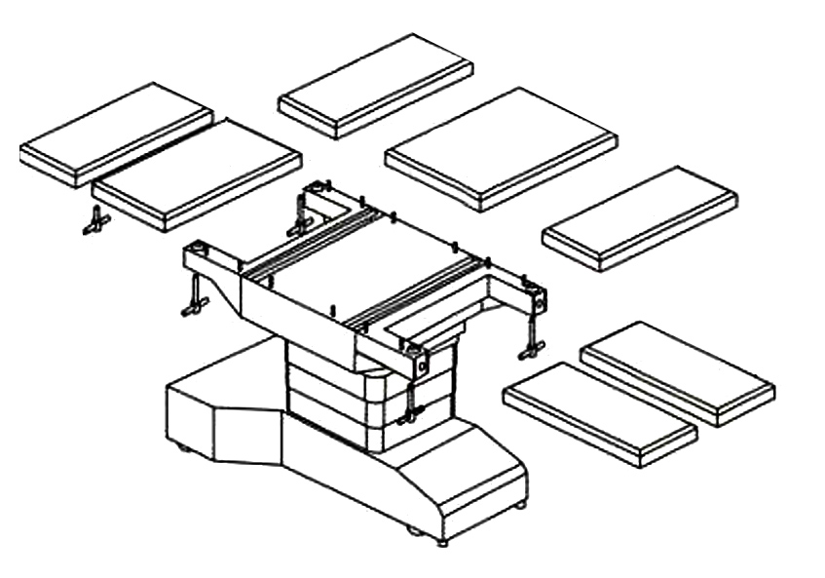
MONTAJE
COMPONENTES

Slide 12
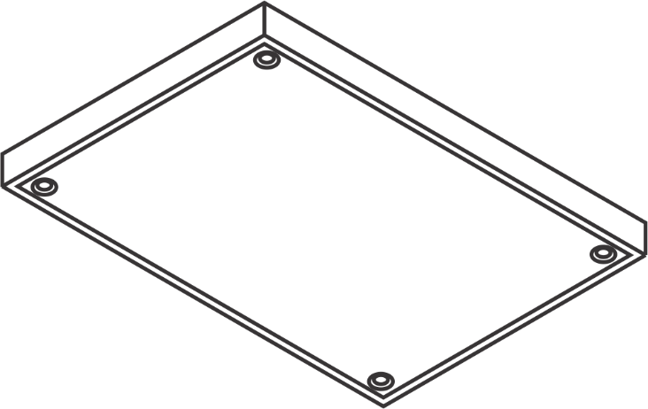

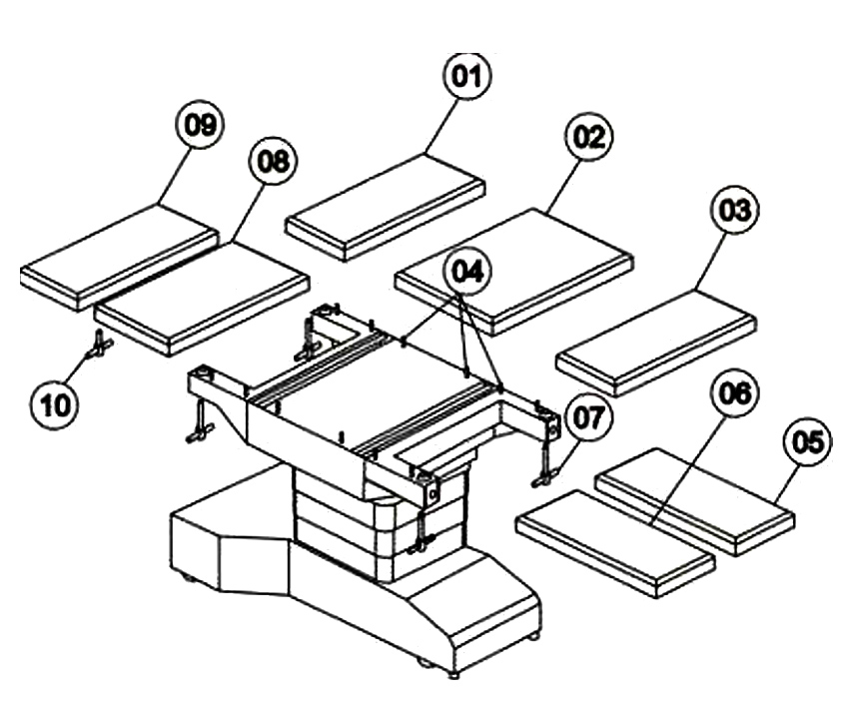
FIJACIÓN Y REMOCIÓN DE LOS TABLEROS
Los tableros de la mesa (elementos 01, 02 y 03) se fijan al marco mediante pasadores.
El sistema de sujetar no dispone de VELCRO, lo que puede ser un foco de acumulación de bacterias y dificultar la limpieza y asepsia.
Para facilitar la colocación de la tapa, acerca los dedos al agujero, de esta forma podrá guiar los pasadores con mayor precisión y obtener el ajuste correcto.

Slide 13

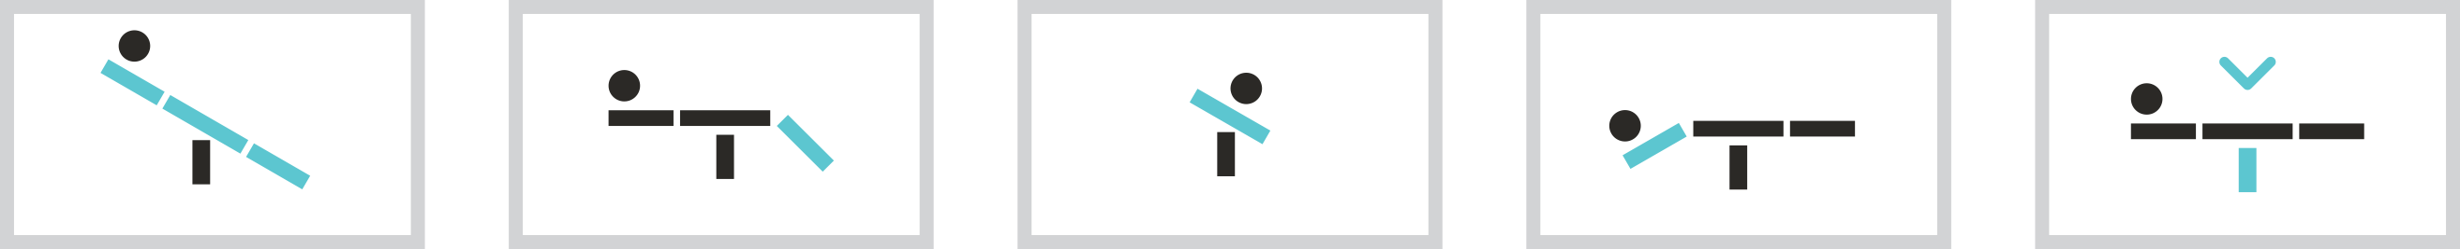
MOVIMIENTOS MOTORIZADOS
Trendelemburg
Pierna Sube
Lateral Izquierda
Espalda Sube
Sube
Trendelemburg Invertido
Pierna Baja
Lateral Derecho
Espalda Baja
Baja

Slide 14
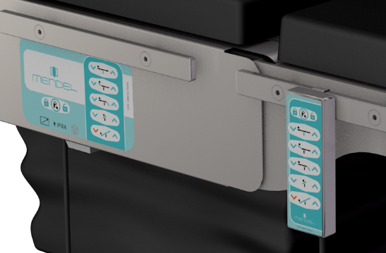
CONTROLES

Slide 15
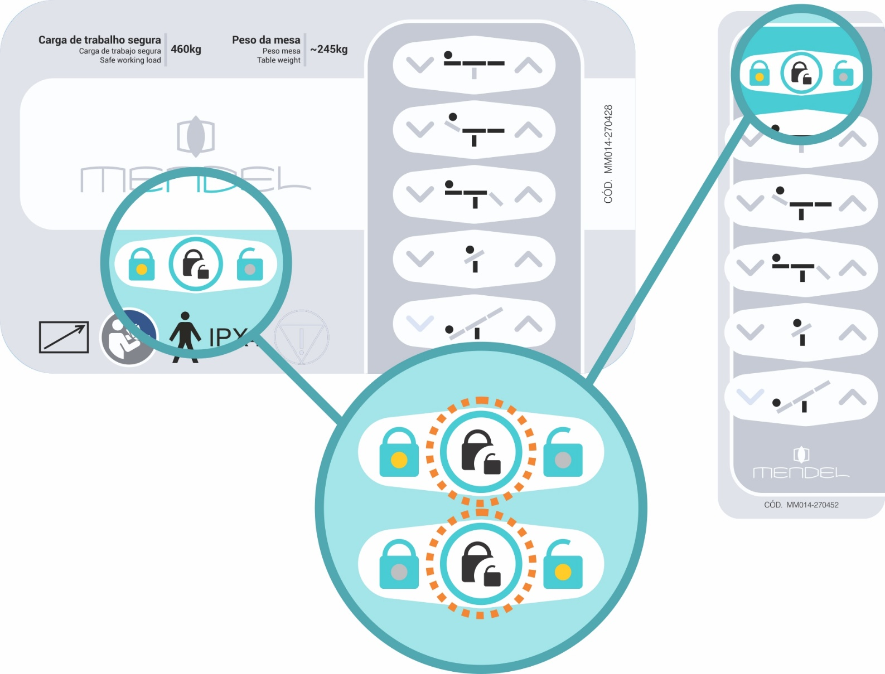
BLOQUEO DEL TECLADO
De forma predeterminada, el teclado está en la posición "bloqueado", para desbloquearlo, simplemente presione el icono de bloqueo como se muestra en la imagen a continuación.

Slide 16
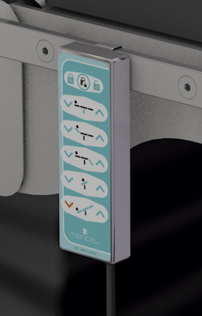

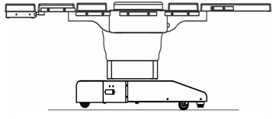

ACCIÓN DE LOS FRENO (RUEDAS)
Durante su uso, la mesa Kratus está constantemente bloqueada para evitar movimientos no deseados.
El sistema de frenos está en “POSICIÓN DE TRABAJO”, es decir, FRENADO, cuando la mesa se encuentra en cualquier posición distinta a la más baja con relación al suelo (ELEVADOR).
Para mover la mesa basta con pulsar el comando "bajar" y colocar el elevador en el punto mínimo de su recorrido.
POSICIÓN DE TRABAJO
[RUEDAS FRENADAS]
POSICIÓN MAS BAJA
[RUEDAS LIBERADAS]

Slide 17
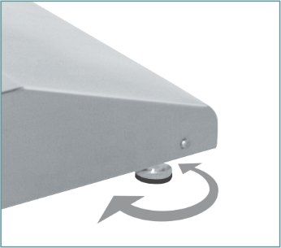
NIVELACIÓN DE EQUIPOS

Slide 18
MOVIMIENTOS

Slide 19
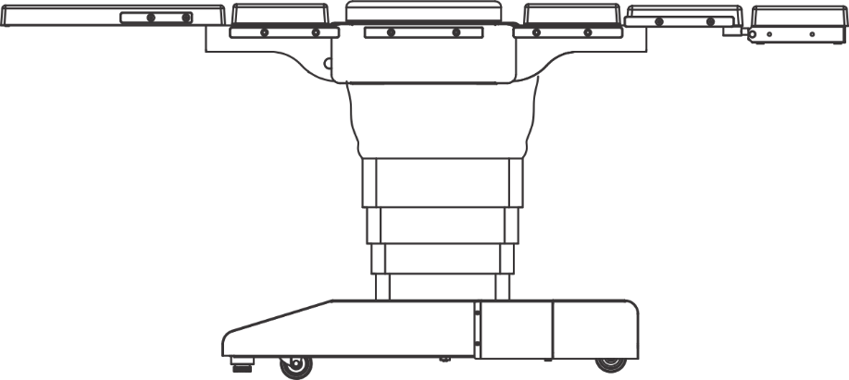
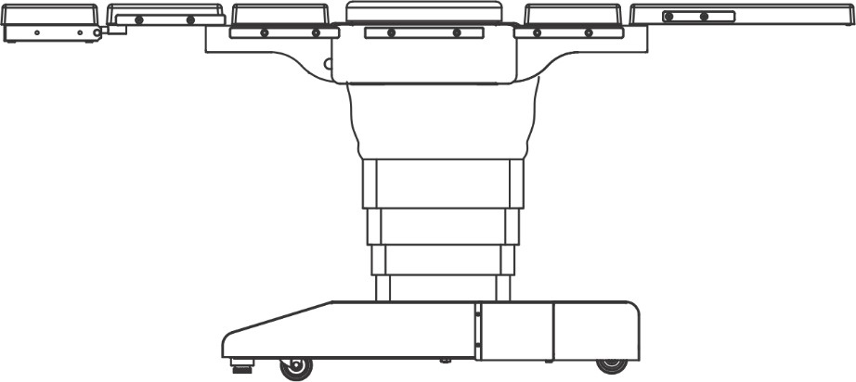
MOVIMIENTOS MANUALES
INVERSIÓN ESPALDA/PIERNAS
ORIENTACIÓN NORMAL
ORIENTACIÓN INVERSA

Slide 20
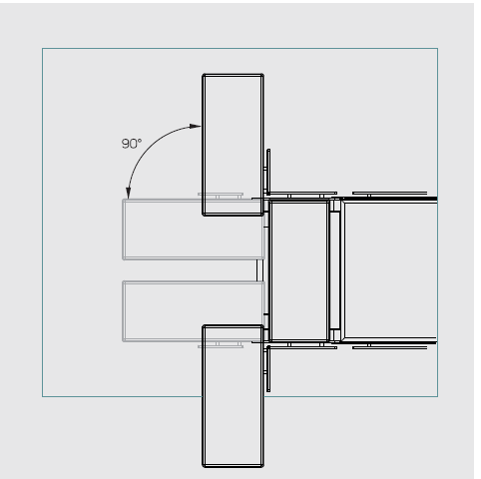
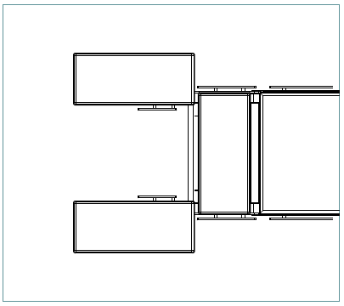
MOVIMIENTOS MANUALES
INVERSION DE LAS PIERNAS
El sistema de inversión de piernas permite al cirujano acceder a la parte central de la mesa.
ABERTURA DE LAS PIERNAS
Permite ajuste horizontal maior do que 90°.

Slide 21
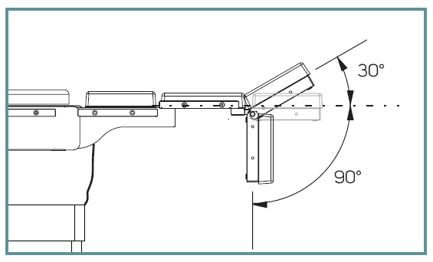
MOVIMIENTOS MANUALES
CABECERA

Slide 22
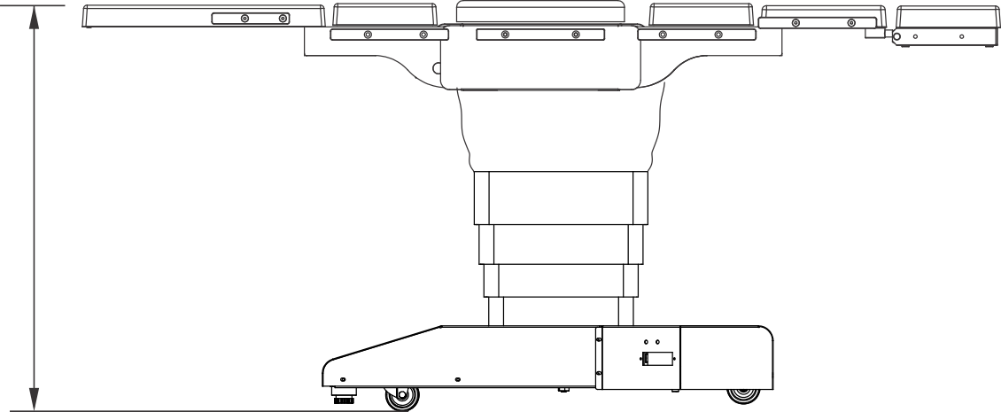
MOVIMIENTOS MOTORIZADOS
ELEVADOR
KRATUS EH 460K KRATUS BARIÁTRICA EH 460K
ALTURA MÁXIMA 1060mm 920mm
ALTURA MÍNIMA 860mm 630mm
PROTOCOLO
DE ENTREGA

Slide 23
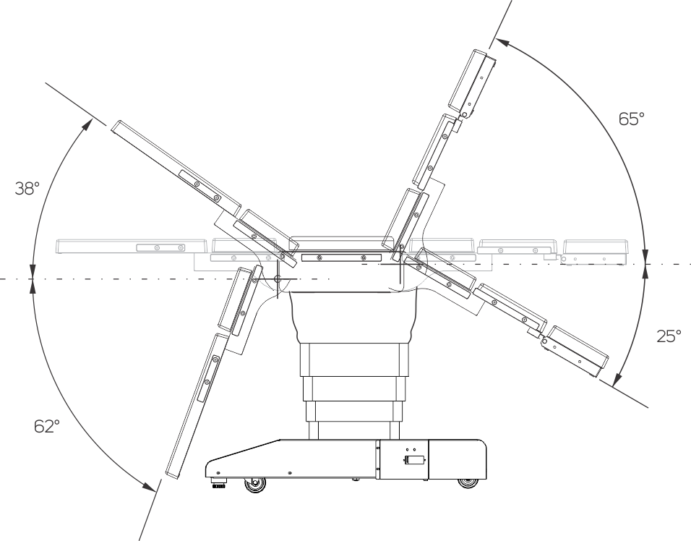
MOVIMIENTOS MOTORIZADOS
PIERNAS / ESPALDA

Slide 24
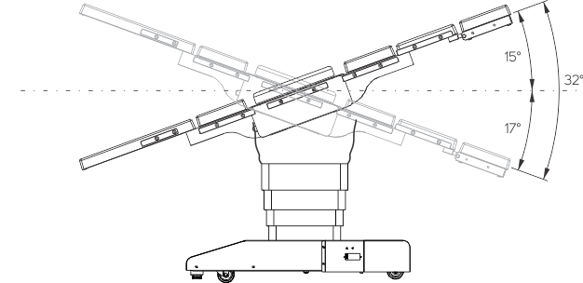
MOVIMIENTOS MOTORIZADOS
TRENDELEMBURG / TRENDELEMBURG INVERTIDO
PROTOCOLODE ENTREGA

Slide 25
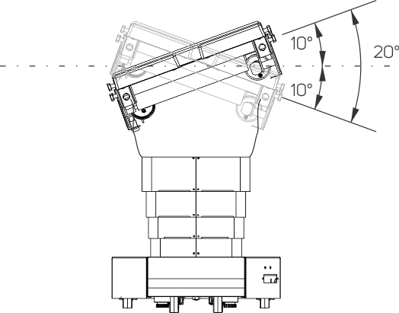
MOVIMIENTOS MOTORIZADOS
LATERAL DERECHA /IZQUIERDA
PROTOCOLO
DE ENTREGA

Slide 26
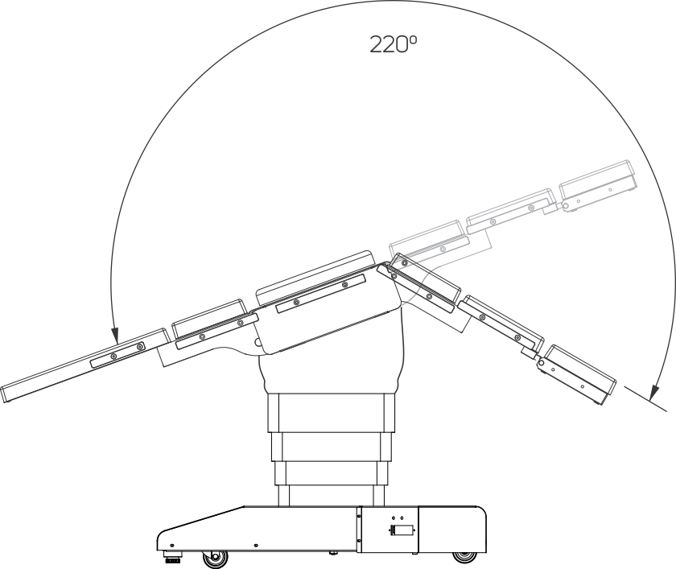
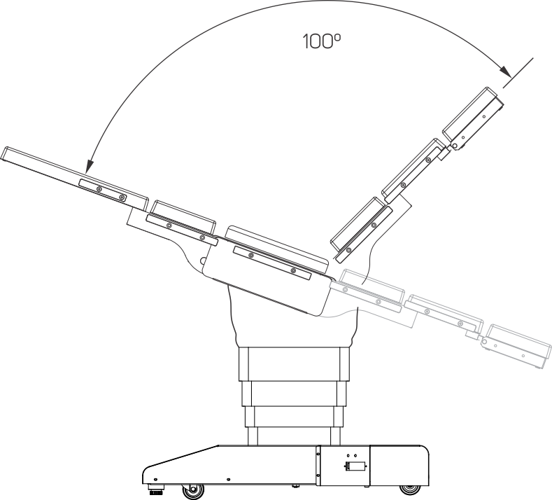
POSICIONAMIENTO
REFLEX
FLEX

Slide 27
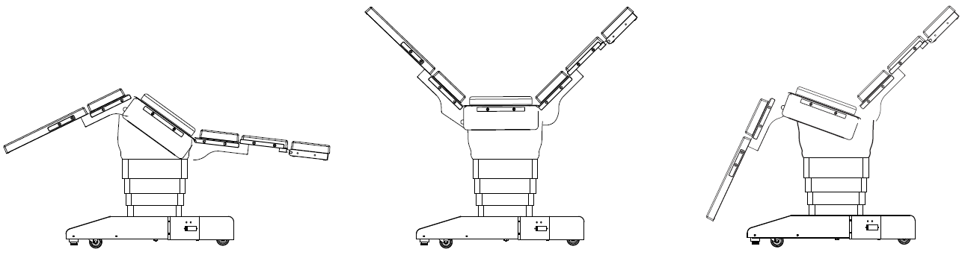
POSICIONAMENTO
SEMIFLEXIÓN DE
PIERNA Y MUSLO
EXTREMA
LORDOSE
FOWLER
PROTOCOLO
DE ENTREGA

Slide 28
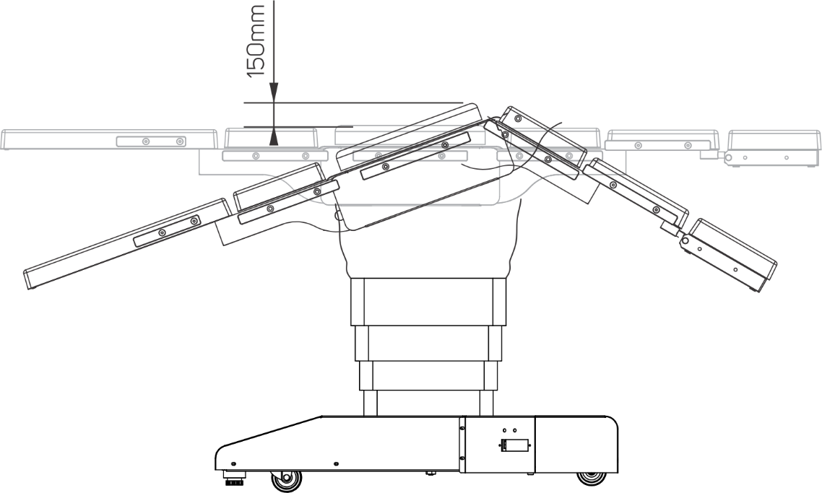
POSICIONAMIENTO
EXTENSIÓN ABDOMINAL
La mesa permite un amplio ángulo de extensión abdominal sin necesidad de un dispositivo de elevación de riñón.
El ángulo obtenido con la combinación “PIERNA“ y “TRENDELEMBURG” equivale a una elevación de 150 mm.

Slide 29
LIMPIEZA

Slide 30
LIMPIEZA
Antes de iniciar la limpieza, verificar que el equipo no esté energizado.
Después de cada procedimiento quirúrgico, limpie y desinfecte el equipo.
No utilice paños ni materiales abrasivos para la limpieza.
El equipo y sus accesorios no son compatibles para su uso en autoclave. Para su limpieza, desinfección o esterilización se deben seguir los siguientes pasos:

Slide 31
LIMPIEZA
PRECAUCIONES
Tenga cuidado de no dañar ni rayar el equipo. Para la limpieza, primero aplique una pequeña cantidad del líquido en un paño de limpieza.
Siga los protocolos hospitalarios para el manejo de sangre y fluidos corporales.
Siga el protocolo de su hospital si es necesario desinfectar la mesa antes de la instalación, observando las pautas anteriores para no dañar el equipo.
No se recomienda el uso excesivo de agua.
Evite el uso de aerosoles de limpieza.
Coloque la mesa plana para limpiarla.
Liberar las partes móviles para facilitar el acceso para limpieza y asepsia.

Slide 32
LIMPIEZA
PRECAUCIONES
Para limpiar colchones utilice agua y jabón.
Para la limpieza de piezas de aluminio o plástico se recomienda utilizar un detergente multiusos de bajo contenido alcalino. El detergente también debe contener tensioactivos y fosfatos como componentes activos de limpieza. No utilizar un producto con decapante o producto abrasivo. Si las superficies están muy sucias, aplicar el detergente directamente, en forma concentrada, con un paño humedecido en la solución. Este procedimiento requiere una limpieza inmediata con un paño humedecido en agua limpia (no utilice un paño empapado en agua). Para completar la tarea, retira la mayor cantidad de agua posible con un paño seco.
Para desinfectar piezas de aluminio o plástico, utilice un desinfectante a base de aldehídos y disuélvalo en una solución acuosa de uso habitual. Aplicar la solución con un paño ligeramente húmedo.
Para piezas de acero inoxidable, utilice el limpiador para acero inoxidable que encontrará en su tienda local.

Slide 33
FIN AULA 3
Análise Crítica | Nome | Visto | Data | Vigência
Elaborado por: | Audrey Teixeira |  | 22/01/24 | 22/01/24
Revisado por: | Péricles Damin |  | 22/01/24
Aprovado por: | Gisele Fontoura |  | 22/01/24

